Slide 1

Ústav
...není doma

Slide 2
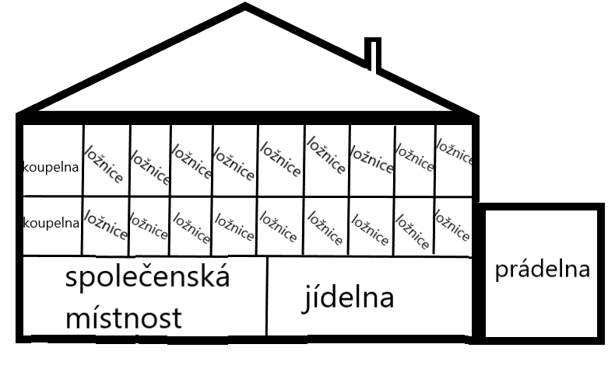
Ústav
… není doma
Bylo nás hodně
Nemohli jsme si vařit, prali jsme pro všechny
Koupelny byly často plné
Není tam soukromí – je tam moc lidí
Nestarám se sama o sebe

Slide 3
Ústav
… není doma
Žila jsem v rodinném domku vedle ústavu
V ústavu lidé neměli dostatečné zázemí
Nemohli trávit čas, jak chtěli
Když spolu chtěli mít dva lidé vztah, oddělovali je od sebe

Slide 4
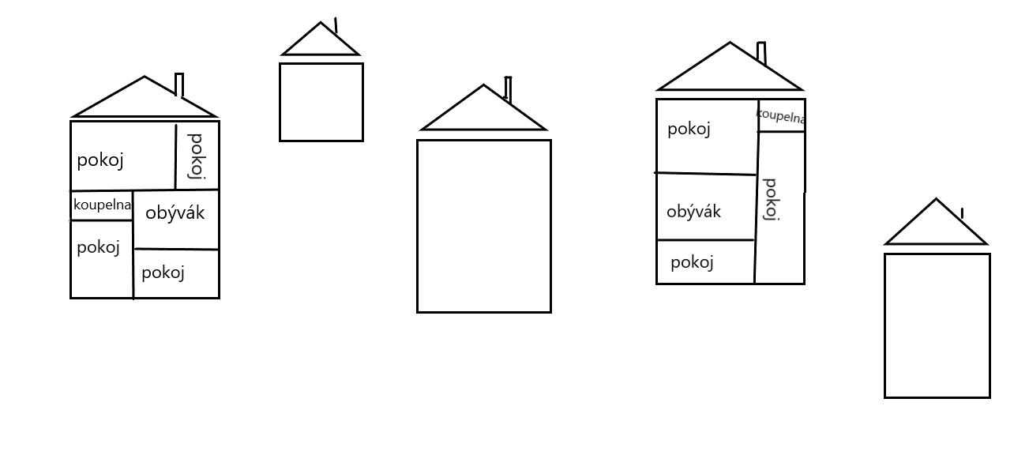
Komunitní bydlení
… je doma
V komunitním bydlení se cítím doma
Mám své soukromí – můžu si pustit rádio, televizi
Starám se o sebe sama, vařím si, nakupuji

Slide 5
Komunitní bydlení
… je doma
Žiji normálně ve městě, mám sousedy
Můžu si vytvářet nové vztahy

Slide 6
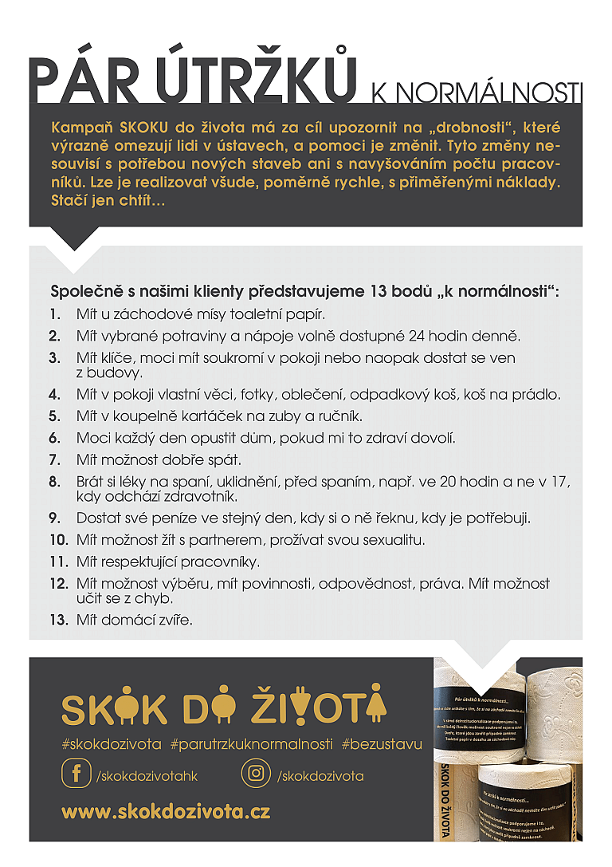
Pár útržků

